Slide 1
Презентація
На тему:
“Архітектура Одеси
У XVIII-XX ст.”
Презентація Маловічко Яни

Slide 2
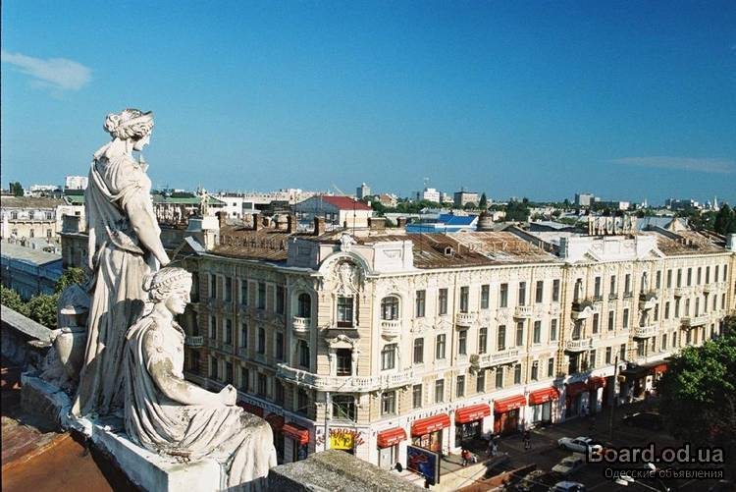
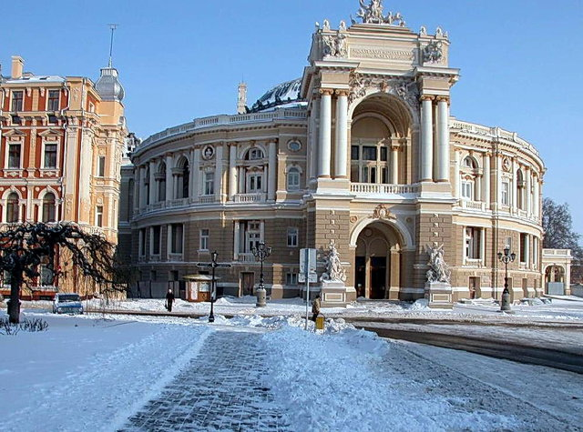
Одеса входить до числа найцінніших історичних міст України. На території міста розташовано 42 пам’ятки національного значення та 1340 пам’яток історії, архітектури та містобудування, науки та техніки місцевого значення.

Slide 3
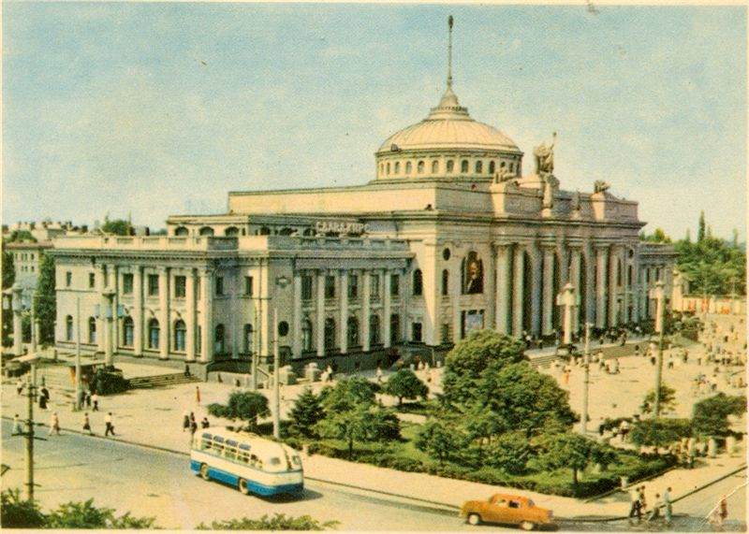
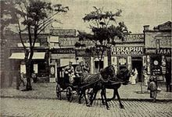
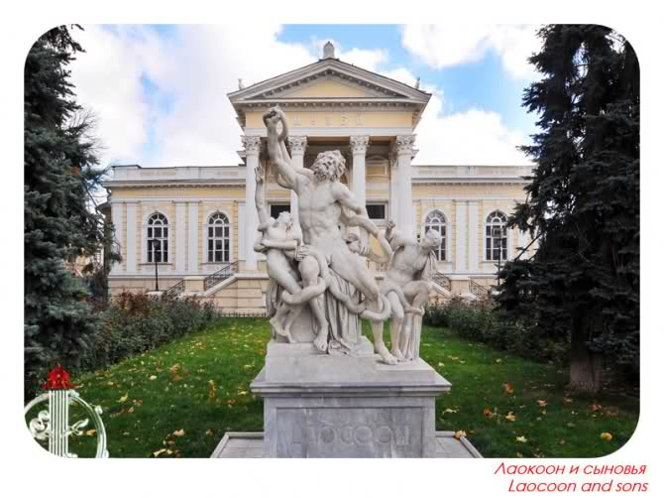
Найдавнішою частиною Одеси, розпланування і забудова якої мають найвищу цінність та ансамблеві якості, є історичний центр міста.
Найцінніша частина історичного центру, обмежена Польським спуском, вулицями Приморською, Преображенською, Дерибасівською є пам'яткою містобудування ''Стара Одеса'', яка може бути включена до Списку всесвітньої спадщини ЮНЕСКО. На території міста знаходяться також численні ділянки, на яких відомо про існування археологічного культурного шару та інших археологічних об’єктів.

Slide 4
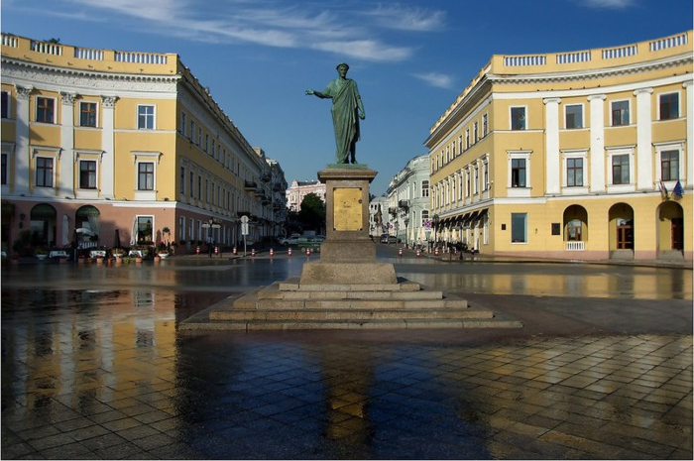
З перших десятиріч свого існування Одеса викликала жваву зацікавленість. Ще в 1810 р. російський поет, князь І.М. Долгорукий писав: «Не вистачає грошей на Париж, поїду-но я до Одеси».

Slide 5
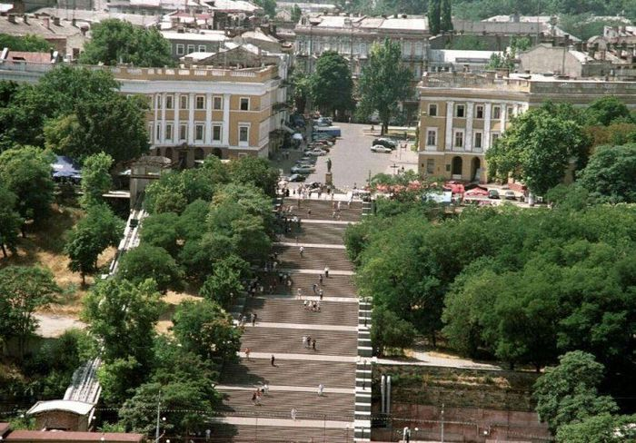
Одеса завжди пишалася собою: не перше місто в Російській імперії, але й не друге. У кожному путівнику по місту, мабуть й трохи наївно, розхвалювалася місцева краса. «Одеса займає живописне положення на північному березі Чорного моря і справляє чарівне враження, особливо коли розквітають її бульвари, сади й парки…”

Slide 6
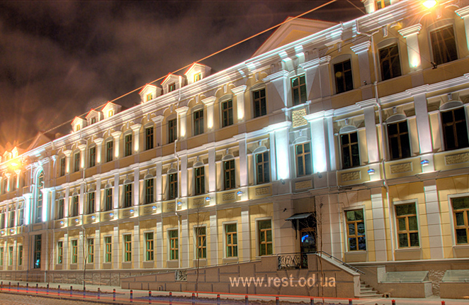
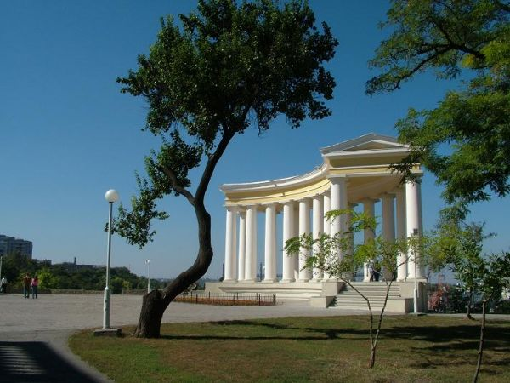
Особли-вості архітектурної історії міста у більш повною мірою простежуються саме в його центральній частині. Звідси починалася Одеса. Вже в першій половині XIX століття тут будувалися численні особняки поміщиків, які переселялися до Одеси через вигідну хлібну торгівлю. Вони зводили цілі палаци — двоповерхові будівлі з парадними дворами, чавунними ґратами, колонними портиками.

Slide 7
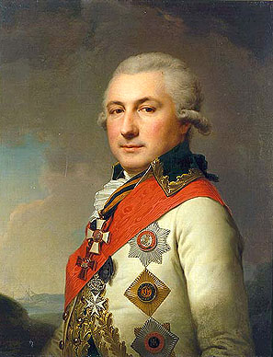
Архітектурний стиль Одеси унікальний. Починаючи з Йосипа де Рібаса, Одеса будувалася за високими античними зразками, немов підкреслюючи спорідненість з еллінськими містами-колоніями, що колись процвітали в цих місцях.
Хосе де Рібас- засновник Одеси, якому Катерина II наказала побудувати 3 великих і 50 маленьких будинків у Одесі

Slide 8
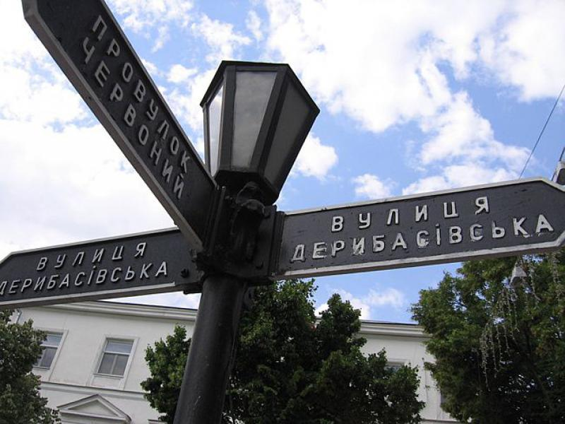
Свою назву (початкова італ. La strata Ribas) вулиця отримала на честь Хосе де Рібаса

Slide 9
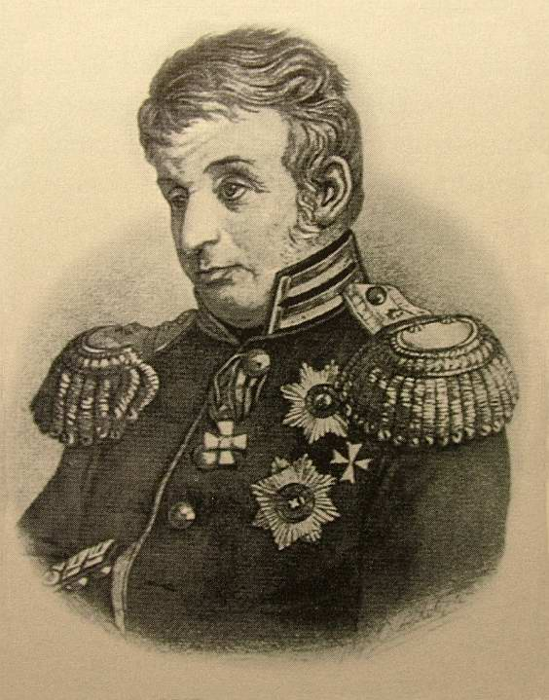
Від захоплення цих земель Російською імперією Одеса активно розвивалася не тільки економічно, але й у містобудуванні. Зокрема, перший план міста було розроблено ще наприкінці XVIII століття відомим інженером Францом де Волланом. План міста, розроблений Волланом, передбачав заснування центральної частини міста із чіткою системою вулиць з однаковою шириною та довжиною кварталами.

Slide 10
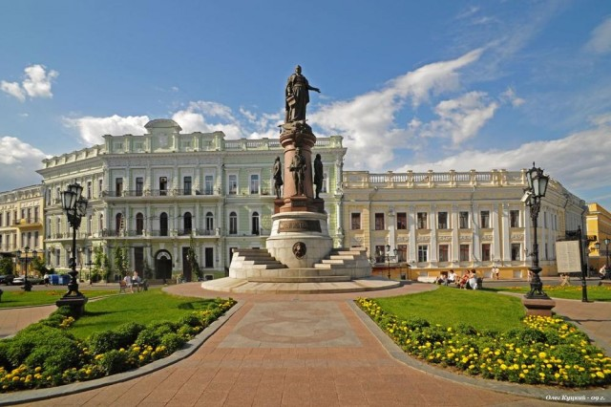
Із першої половини XIX століття в Одесі почалося масова забудова. У XIX столітті місто пережило кілька архітектурних етапів, що відзначалися різними стилями:
Класицизмом
Ампіром
Палладіанством
Неоготикою
Необароко
Модерном

Slide 11
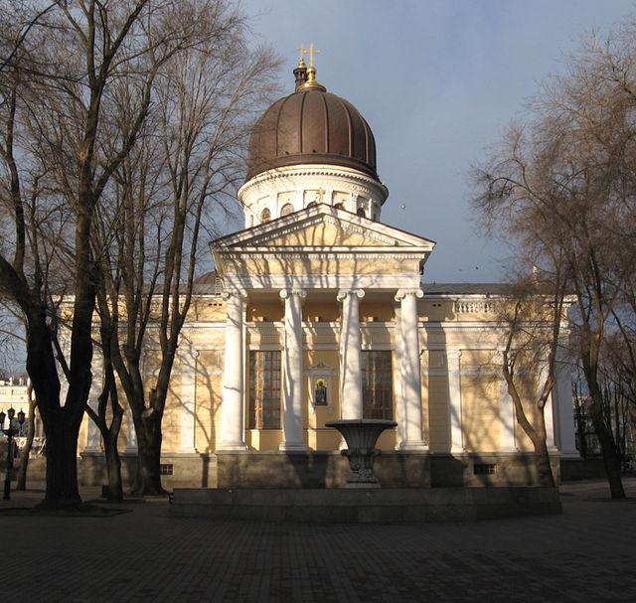
Оде́ський Спа́со-Преображе́нський кафедра́льний собо́р — найбільший православний храм Одеси (у стилі класицизм) закладений в 1794

Slide 12
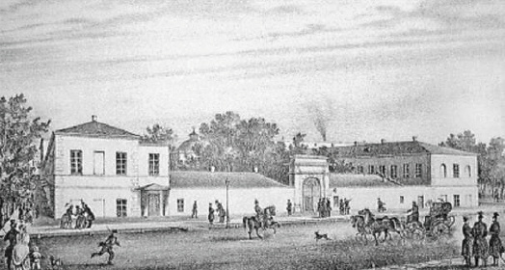
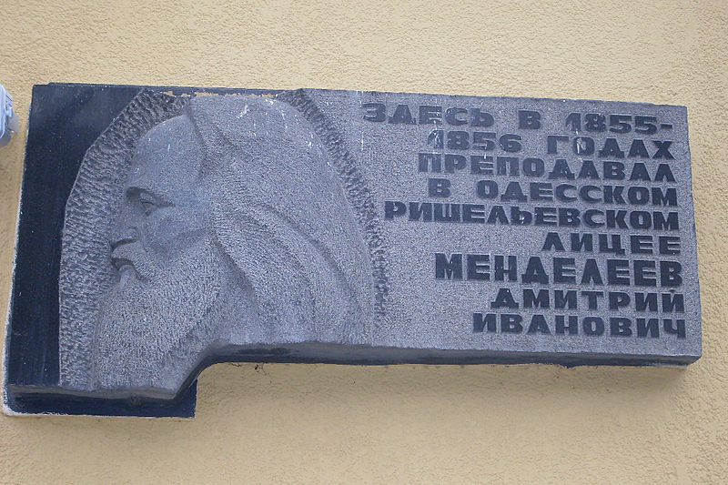
Рішельєвський ліцей — закритий становий навчальний заклад в Російській імперії. Заснований 1817 року в Одесі. Названий на честь колишнього новоросійського генерал-губернатора Армана Емманюеля дю Плессі Рішельє.
Перша будівля Рішельєвського ліцею на Дерібасівській вулиці

Slide 13
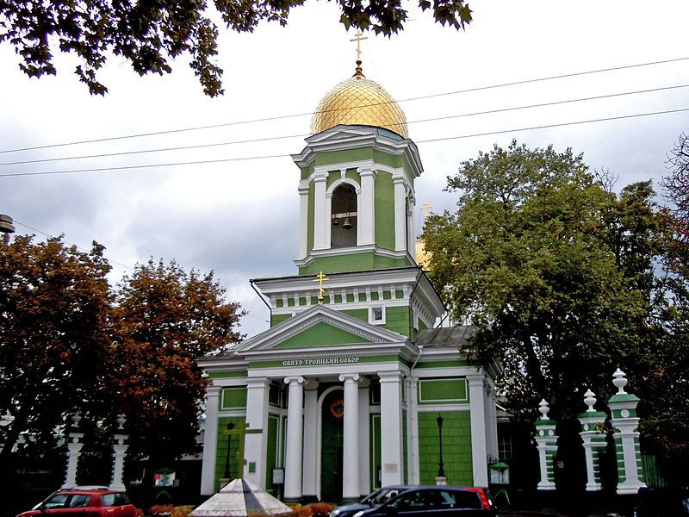
Грецький Свято-Троїцький собор

Slide 14
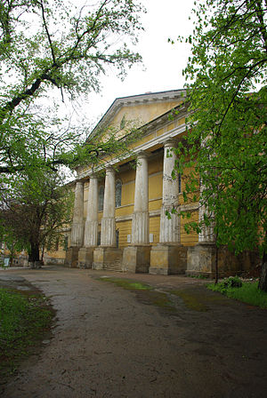
Циркульний корпус — умовна назва заокруглених корпусів Одеської міської інфекційної лікарні, однієї з найстаріших кам'яних споруд міста

Slide 15
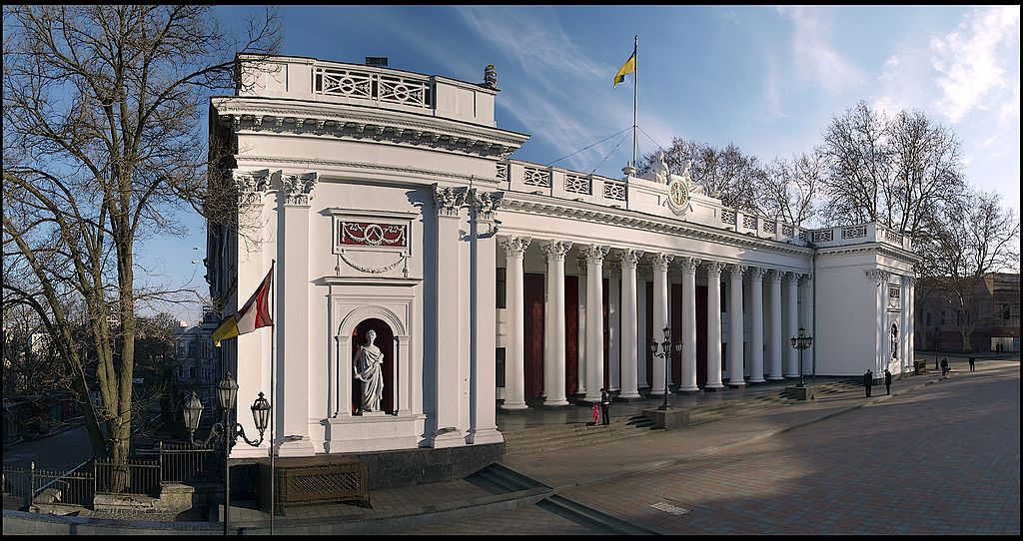
Будинок Одеської міської ради, раніше Будинок Старої біржі, Одеська дума — пам'ятка архітектури Одеси, історична будівля. У будівлі розташована Одеська міська рада. Побудована у неокласичному стилі

Slide 16
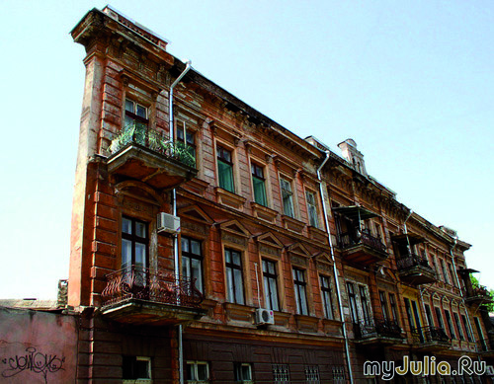
Плоский будинок (Відьмин будинок) Насправді не дивлячись на таку якусь ексклюзивність будівлі про це місце знають не так багато людей навіть з жителів самої Одеси. Якщо йти по Приморському бульвару, то в самому його кінці прямо за Воронцовским палацом можна знайти це архітектурне "диво". Вся справа в тому, що будівельникам просто напросто не вистачило грошей на завершення всієї будівлі і коли було зведено вже більшу частину нічого не залишалося робити як просто з'єднати між собою три стіни. І тепер з боку відсутнього кута будівля і виглядає начебто як плоским. Банально не вистачило грошей, зате тепер натовпи туристів ходять, щоб сфотографуватися навпроти цієї ілюзії ще царських часів. До речі, друга назва будинку Відьмин - так що будьте обережні

Slide 17
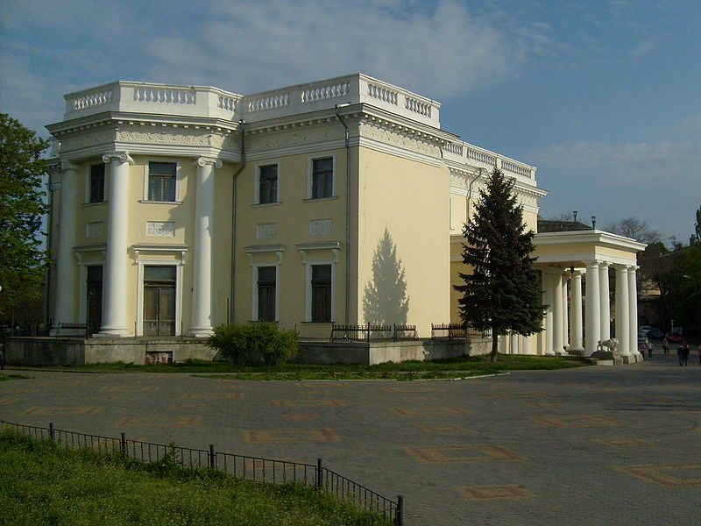
Воронцо́вський пала́ц, з 1936 Палац піонерів, — пам'ятка архітектури початку XIX століття в Одесі на Приморському бульварі.

Slide 18
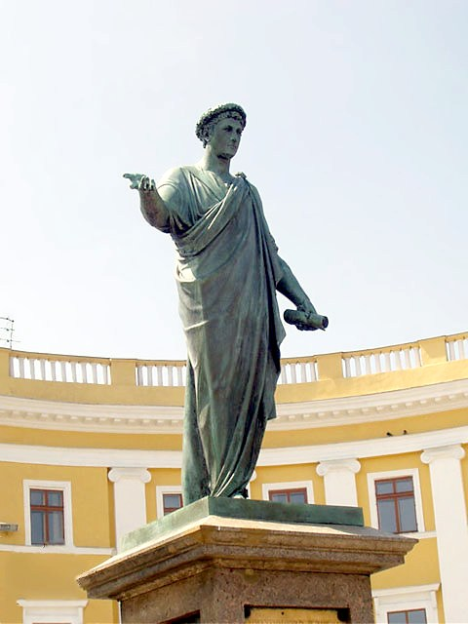
Пам'ятник герцогу де Рішельє (Пам'ятник Дюку) в Одесі — бронзова скульптура присвячена Арману Емманюелю дю Плессі, улюбленцю одеситів, перший одеський градоначальник. Перший пам'ятник в Одесі.

Slide 19
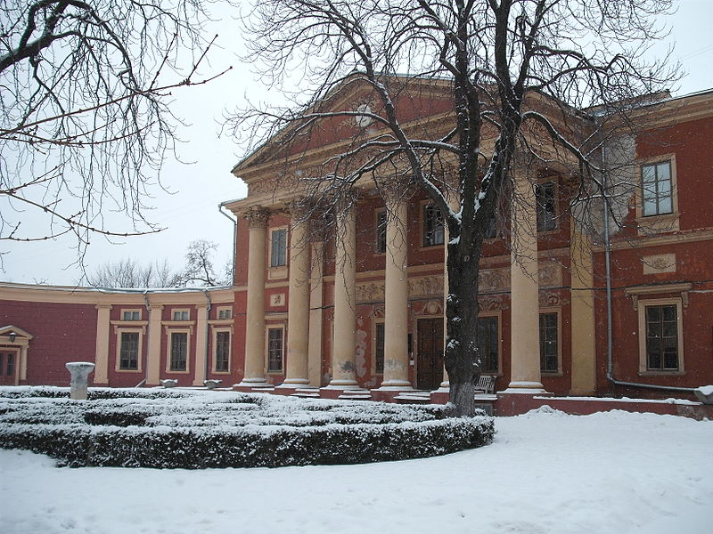
Першою власницею палацу була графиня О. С. Потоцька, у заміжжі Наришкіна. Палац був викуплений міським головою Григорієм Маразлі і переданий Товариству образотворчих мистецтв. Нині у Палаці Потоцьких розташовано художній музей.
Палац
Потоцьких

Slide 20
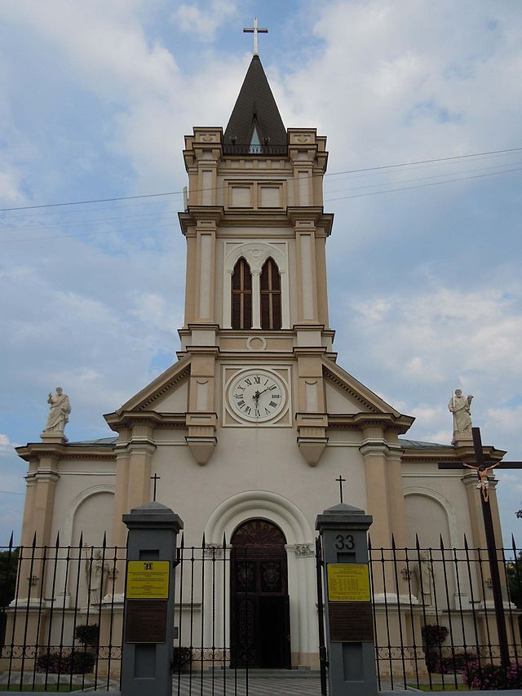
Кафедральний собор Успіння Пресвятої Діви Марії

Slide 21
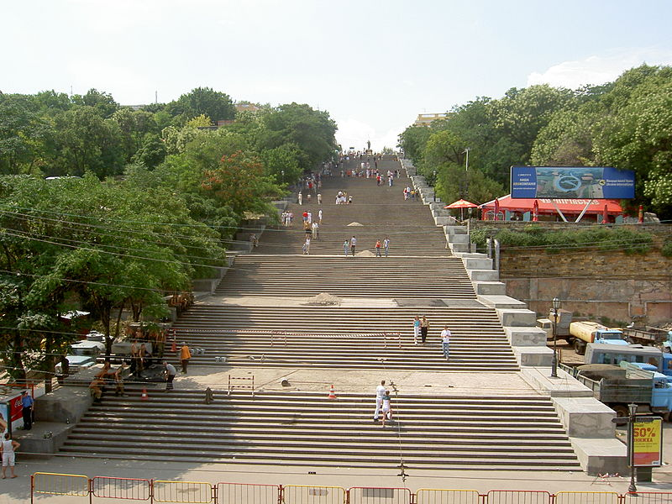
Потьо́мкінські схо́ди — відомі сходи в Одесі, що поєднують центр міста з гаванню та Морським вокзалом.
На сьогодні сходи складаються з 192 сходинок (спочатку їх було рівно двісті, проте при розширенні порту вісім сходинок було засипано) і десяти прольотів.

Slide 22
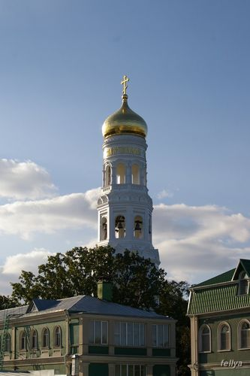
Свято-Успенський Одеський чолові́чий монасти́р

Slide 23
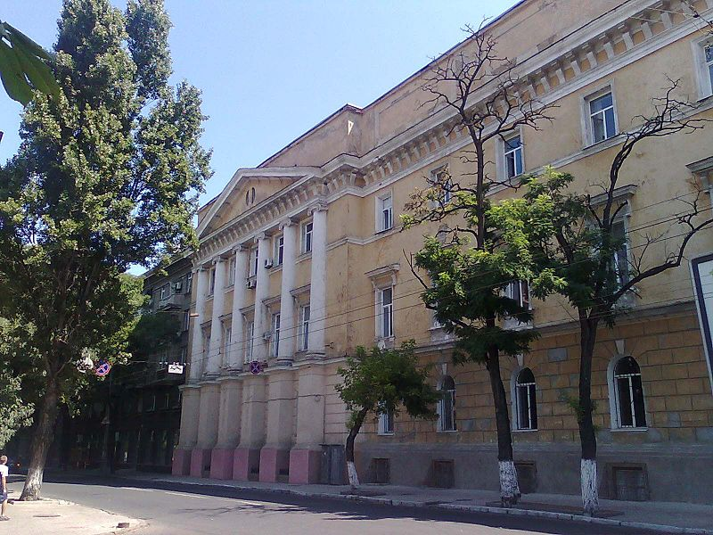
Ампір
Сабанські казарми (правильно — Собанські казарми) — архітектурна пам'ятка Одеси початку 19 ст. , що розташована на вулиці Канатній.

Slide 24
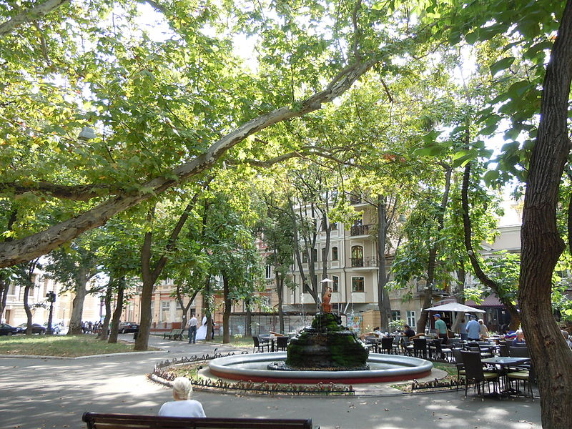
Пале-Рояль (за радянської влади — Сквер Чарльза Дарвіна)— сквер в місті Одеса.

Slide 25
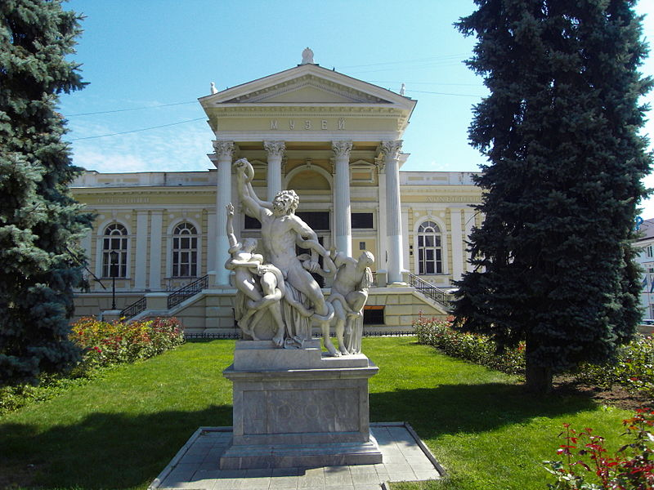
Оде́ський археологі́чний музе́й НАН України — найстаріший в Україні археологічний музей
палладіанство

Slide 26
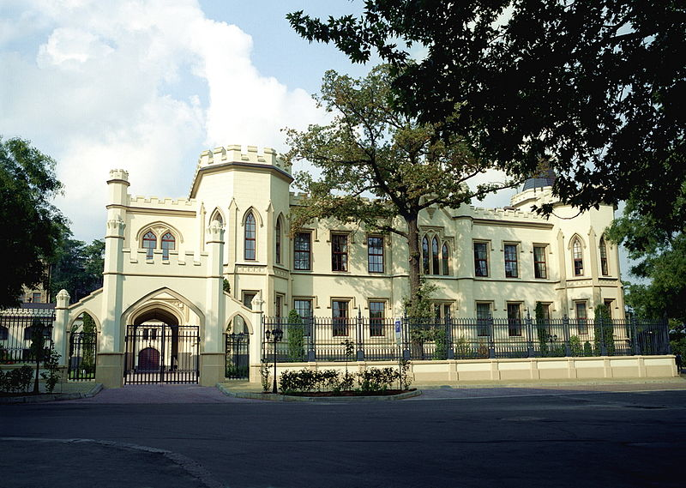
Шахський палац) — пам'ятка архітектури в Одесі. Споруджувався з 1851 по 1852 рік за проектом польського архітектора Фелікса Ґонсьоровського.неоготика

Slide 27
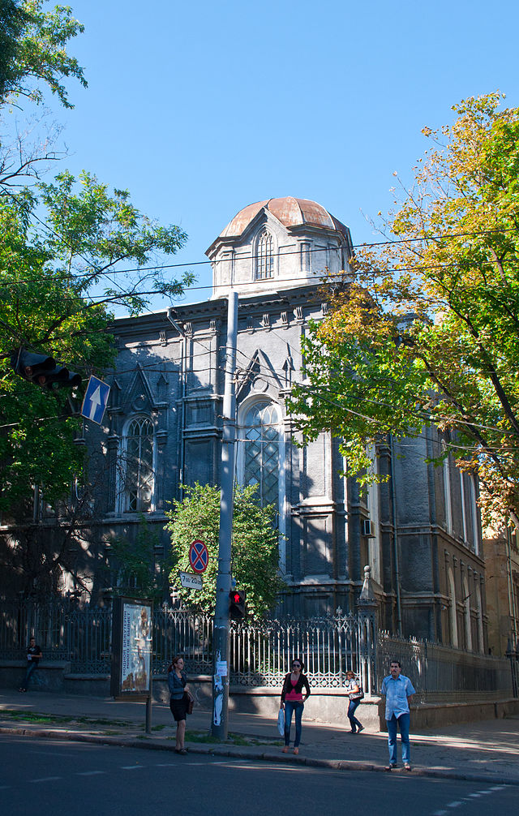
Бродська
синагога

Slide 28
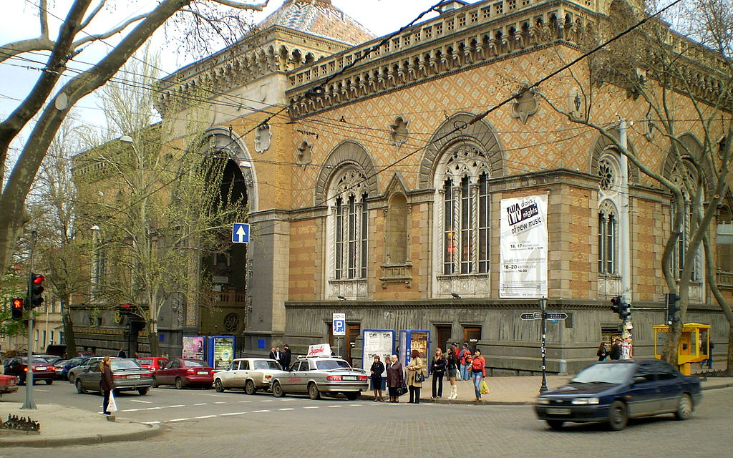
Одеська обласна філармонія — концертна агенція, що провадить концертні виступи та керує творчою діяльністю.

Slide 29
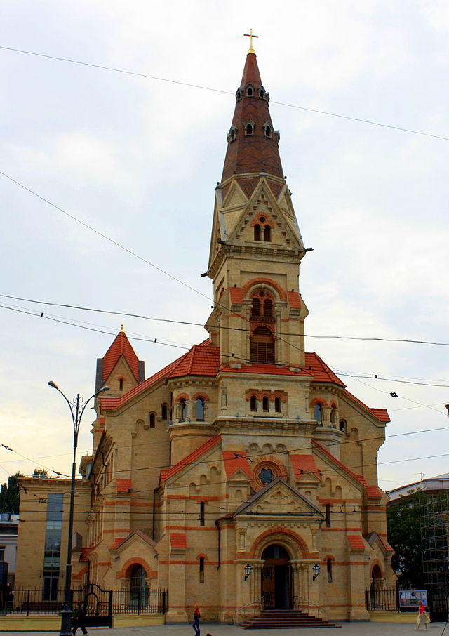
Центральний лютеранський кафедральний собор України Св. Павла, також відомий під назвою Одеська кірха — історична будівля в місті Одеса і головний храм лютеранської громади.

Slide 30
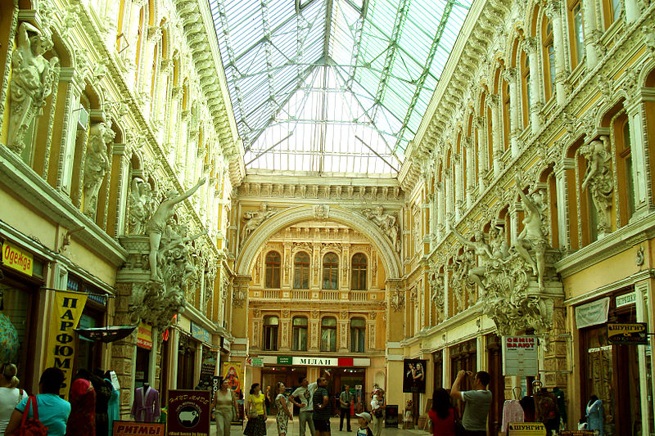
Наприкінці століття популярним стало змішання різних стилів, а також необароко, модерн тощо, що зобразилися у
Пасаж

Slide 31
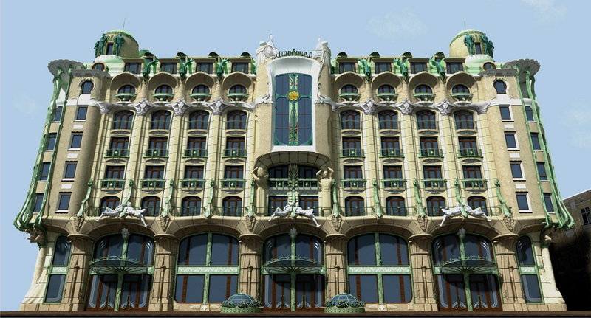
готель «Імперіал»

Slide 32
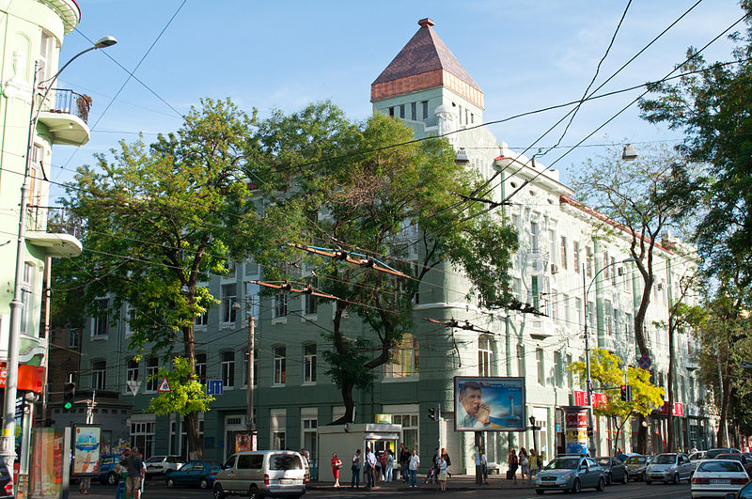
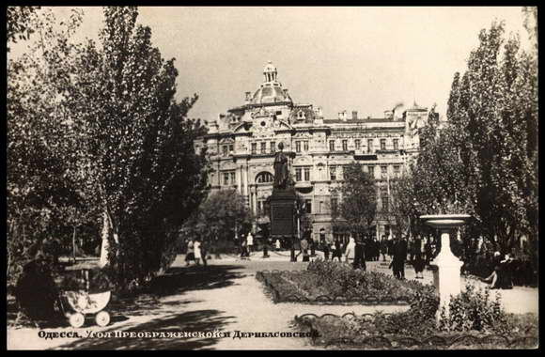
будинок Руссова
та Блюмберга

Slide 33
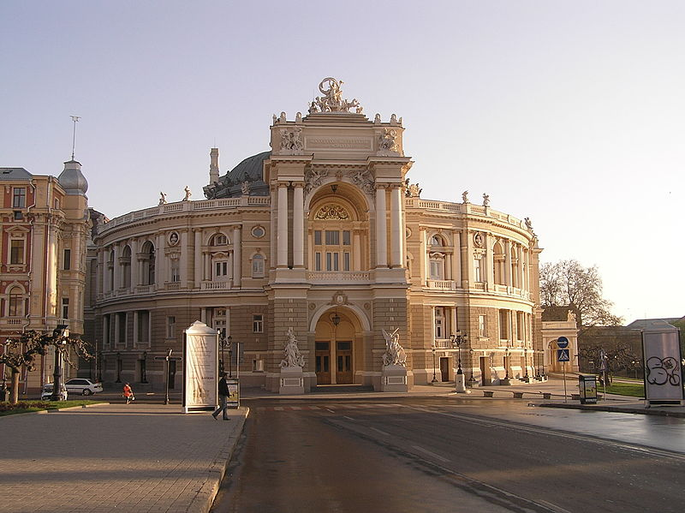
Оде́ський націона́льний академі́чний теа́тр о́пери та бале́ту — один із найдавніших оперних театрів України. Найкращій театр Одеси та України на момент побудови. Сучасна будівля зведена 1887 року архітекторами Ф. Фельнером і Г. Гельмером («Бюро Фельнер & Гельмер») у стилі віденського бароко. Архітектура глядацького залу витримана в стилі пізнього французького рококо

Slide 34
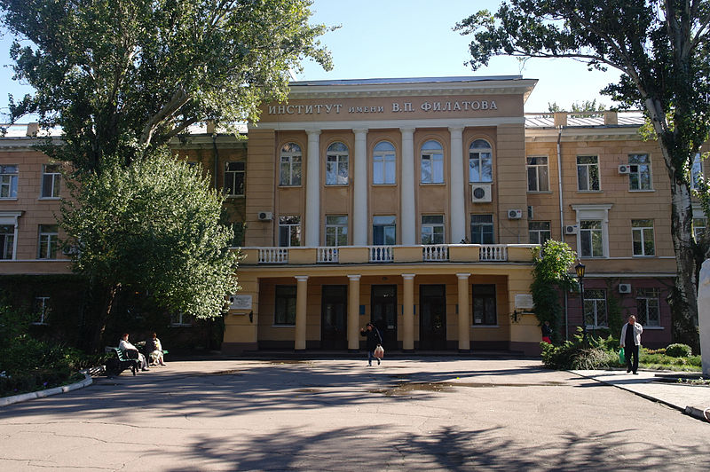
Початок XX століття зобразився шаленим попитом на новий архітектурний стиль, конструктивізм.Інститут ім.Філатова

Slide 35
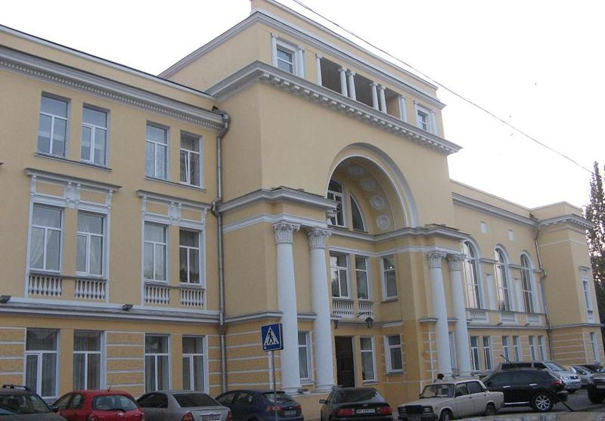
Одеська музична школа ім. Столярського

Slide 36
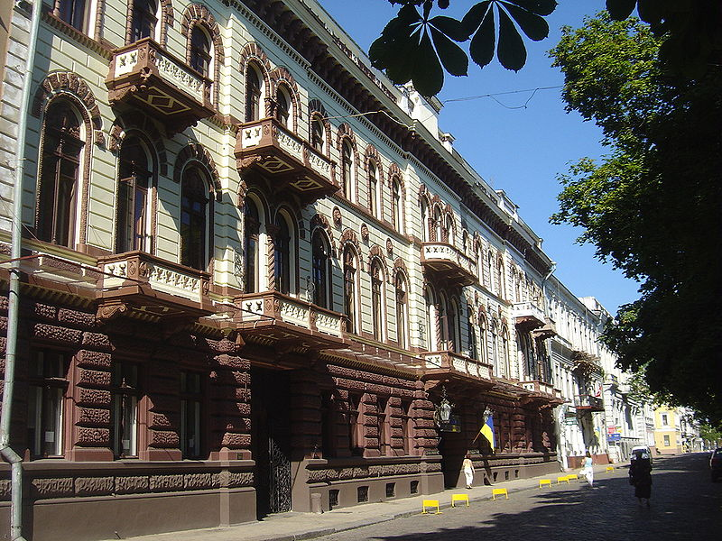
Готель «Лондонський» — чотиризірковий готель в Одесі (Україна). Входила до складу мережі Premier Hotels, яка об'єднує 7 готелів в Україні, але зараз вона належить власникам готелю «Брістоль» у Одесі.

